Slide 1


树莓派-Piano展示
小组成员：杨帆、张昊、孙唯一

Slide 2
Contents
选题与设计方案、产品特点介绍
硬件演示
组员分工，小组开发大事记
实现介绍
优缺点与期望

Slide 3
我们要做什么？
一个声音与显示的互动
一个电子钢琴
一个带光效的电子琴

Slide 4
我们做出了什么？
一款使用Python3开发的，面向树莓派的、PC也可以运行的电子琴应用。
使用Python游戏设计框架pygame进行开发
只用键盘即可弹奏
树莓派LED灯光绚丽的视觉效果
数字显示屏显示弹奏次数
使用声卡发声，需要外接音箱
内置6种乐器音色，可以随时切换
（Piano，Harp，Violin，Flute，Music Box，Trumpet）

Slide 5

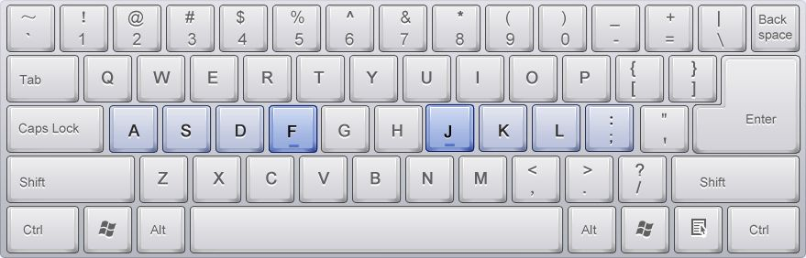
Pi-PIANO
退出程序
切换乐器
延音踏板
弱音踏板
音调升降

Slide 6
硬件演示：《小白船》
J – K | J – D | J. DSA | N - - | M – A | S – J | D - - | - - - |
J – K | J – D | J. DSA | N - - | M – A | N – S | A - - | A – S |
D – D | D – S | D – K | J - - | D – S | D – K | J - - | J – J |
Q – Q | Q. LKJ | D – J | K – K | J. DSA | N – S | A - - | - - - |
邀请一位同学上台试奏
可以随意选择乐器

Slide 7
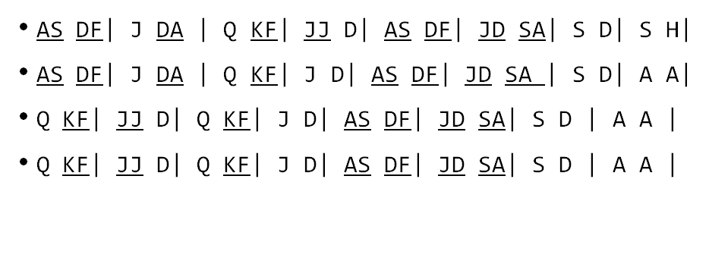
小红帽

Slide 8
实现介绍，代码展示
pygame事件模块捕获键盘事件，映射为音符对象后放入音频处理队列
pygame音效模块根据音符对象播放ogg音源发声。
同时SAKS-SDK控制树莓派的灯光、数字显示屏
主线程为捕获键盘事件的线程，其他线程包括处理声音播放、灯光与数字显示的线程。使用队列（queue模块）进行线程间通信
os.name判断操作系统名称，用来达到双平台运行
2个主要的模块共计500行（含注释）
平均3行1注释

Slide 9
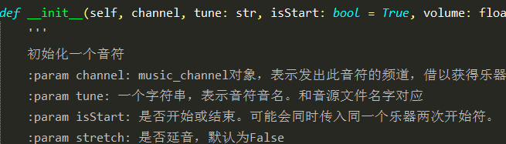
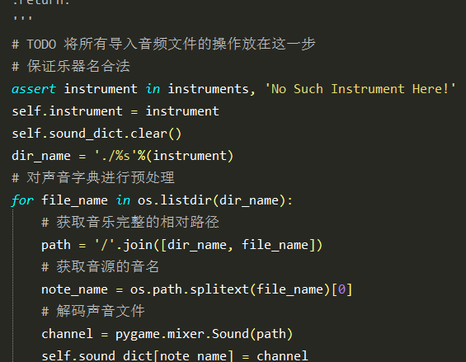
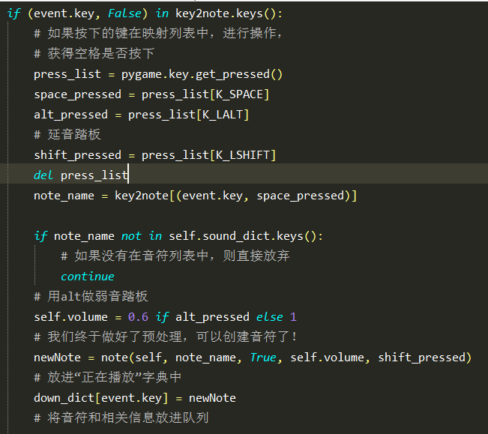
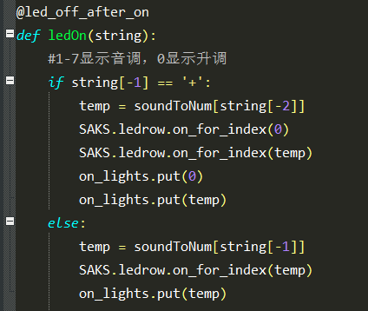

Slide 10
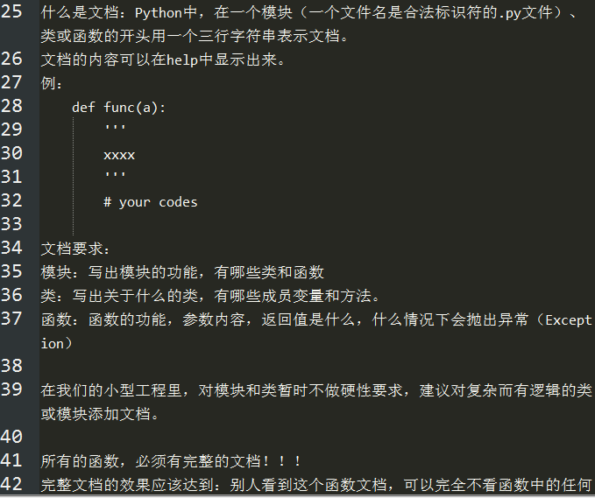
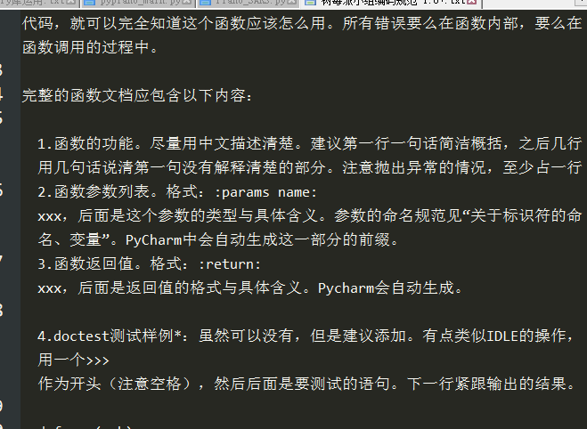
关于我组代码管理规范

Slide 11
组员分工、使用工具介绍
杨帆：开发环境搭建，整体框架，键盘事件、声音处理。【代码量最大】
张昊：树莓派LED灯、数字显示屏部分功能开发。【最有树莓派特色】
孙唯一：寻找音源，批量更改格式、整理命名归类。【字节数最大】
工具介绍
开发工具：Python3.5, PyCharm
音频编辑工具：GoldWave, Overture, midi-converter
网络通信工具：VNC Server, putty, GitHub

Slide 12
小组开发大事记
4月7日
网卡、声卡驱动损坏
重装系统无效
4月14日
更换SAKS板
同时完成了v1.0正式版
3月30日
小组成立
创意制定
4月4日
开发环境完成
HelloWorld
4月8日
获得了第一批音源
4月13日
调试GPIO部分，发现LED损坏
4月3日
拿到设备
开始研究
4月5日
确定框架: pygame
分配开发任务

Slide 13
优缺点
内置六种乐器
延音踏板、弱音踏板
三个八度的音域
炫丽的灯光
PC、RPi双平台
……
较多延迟
交互性欠佳
难以处理复杂和弦
没有GUI
……

Slide 14
弱点分析与展望
树莓派只有有限的CPU，程序运行时CPU占用率长时间达98%以上
“无法预料系统何时繁忙”，导致经常出现不稳定的延迟
原本计划了录放音、叠加音轨、数字显示屏实时显示音高等功能，也都预留了接口，但是因为延迟、时间等原因没有实现
——————————————————————————————————————————————————————
正因为预留了接口，才有了扩展的可能性
本项目已通过GitHub共享，欢迎感兴趣的同学来一起完善它！
https://github.com/RibomBalt/RPi3-MusicPiano/

Slide 15
Thank you

